Slide 1
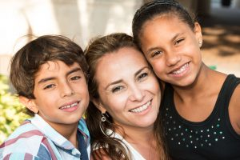
COLABORACIÓN ENTRE PADRES Y MAESTROS
MÓDULO 7: CONFIANZA

Slide 2
Reglas Grupales
Notes:
Revisión
OPCIONAL
Actividad para romper el hielo

Slide 3
Respeto
Comunicación
Comunicar
Igualdad
Toma de decisiones
Voluntariado
Compromiso
Competencia
Paternidad
Aprendizaje en el hogar
Promoción
Colaboración con la comunidad
Notes:
Hasta aquí, hemos analizado todos estos principios de las asociaciones y estrategias de participación.
DEBATE CLAVE:
Los cofacilitadores comunican la información que obtuvieron del punto de contacto del distrito respecto de la(s) sesión(es) previa(s).
¿Qué comentarios o preguntas tiene acerca de estos?
¿Alguno ha sido de mucha utilidad para apoyar a su(s) alumnos(s)? ¿Para apoyar sus asociaciones? ¿Cómo?
En esta sesión abordaremos la CONFIANZA, ¿cuáles de estos son NECESARIOS para que usted confíe en las asociaciones? ¿Por qué?
¿La CONFIANZA puede ser parte de las asociaciones sin uno, alguno o ninguno de estos? ¿Por qué sí, o por qué no?

Slide 4
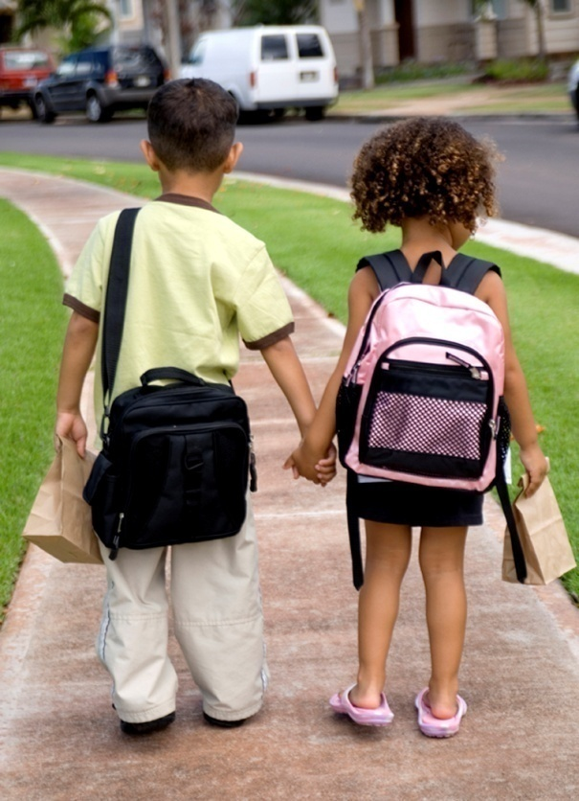
La confianza es…
“…tener seguridad en la confiabilidad, el criterio,
las palabras y las acciones de otra persona para cuidar
y no dañar a la persona a la que se le confía”.
(Turnbull, et. al., 6.ª ed., 2011, pág. 153)
4
Notes:
DEBATE CLAVE:
¿Que significa la CONFIANZA para usted?
¿Qué le hace pensar que otras personas pueden tener CONFIANZA en usted?
NOTAS SOBRE EL CONTENIDO:
* “La confianza existe cuando
- las personas creen que la persona en la que confían actuará en el mejor interés de las personas que le extienden su confianza Y
- que hará esfuerzos de buena fe para mantener su palabra”.
Turnbull, et al., 7.ª ed., 2015, pág. 180
OPCIONAL:
VIDEO (3:12)
(1) Why Trust Is Worth It http://www.youtube.com/watch?v=cWypWe9UAhQ
a) Pida al grupo que debata acerca de los sentimientos generales luego de ver el video.
b) Al final del video, el narrador dice: “¿En quién confía y cómo puede aumentar esa confianza?” ¿Cómo responde a eso?

Slide 5
PRÁCTICAS SOBRE LA CONFIANZA
Ser confiable
Utilizar el sentido común
Mantener la confidencialidad
Confiar en usted mismo
5
Notes:
DEBATE CLAVE:
¿Cuál de estas prácticas es la más importante para que usted confíe en alguien?
¿Cómo puede demostrar que usted es confiable?
¿Cómo sabe que las demás personas son confiables?
¿Cómo les muestra a los miembros del equipo que utiliza el sentido común?
¿Qué hace cuando una persona NO mantiene la confidencialidad, ya sea dentro o fuera del establecimiento escolar?
¿Dónde falla usted en cuanto a confiar en sí mismo?
NOTAS SOBRE EL CONTENIDO:
Turnbull et al. determinó que son cuatro las prácticas que generan confianza en las asociaciones entre padres y maestros:
1. SER CONFIABLE = hacer todo lo que dijo que haría
- Otras personas dependen de que usted actúe previsiblemente.
- Organizar sus tareas y el tiempo.
- Ser honesto acerca de las demandas de su tiempo.
- Si usted no puede ayudar, ofrezca una solución.z
2. UTILIZAR EL SENTIDO COMÚN = usar buen un buen criterio acerca del programa educativo, de la instrucción, de la evaluación, de la disciplina, de las relaciones sociales y de la seguridad
- Ser competente.
- Proporcionar instrucción con base científica.
- Usar apoyos de conducta positivos.
3. MANTENER LA CONFIDENCIALIDAD
- Evaluación de educación especial.
- Información sobre las conversaciones con las familias, el personal, las agencias externas.
- La información compartida en las reuniones de equipo es relevante, reciente, confiable y necesaria para tomar decisiones sobre la educación del alumno.
- Ley federal de Privacidad y Derechos Educativos de la Familia (Federal Educational Rights and Privacy Act, FERPA)
- Políticas locales y estatales, requisitos para el “reportero obligatorio”.
RECURSOS:
Disposiciones sobre la confiabilidad de IDEA y FERPA, Departamento de Educación de EE. UU., http://www2.ed.gov/policy/gen/guid/ptac/pdf/idea-ferpa.pdf
Guía FERPA para familias, https://www2.ed.gov/policy/gen/guid/fpco/brochures/parents.pdf
Guía FERPA para colegios y universidades, https://www2.ed.gov/policy/gen/guid/fpco/brochures/postsec.pdf
4. CONFIANZA EN SÍ MISMO = tener confianza en su confiabilidad, criterio, palabras y acción
- Usted sabe que tiene la capacidad de cuidar y no dañar aquello que otras personas le han confiado.
- Actuará en el mejor interés de las demás personas y cumplirá con su palabra.
- Confiar en sí mismo está ligado a su autoeficacia = la creencia de la propia capacidad para organizar y llevar a cabo un curso de acción (Maddux, 2009); una característica fluida.
OPCIONAL:
* ACTIVIDADES
1) Debate sobre la confianza en las escuelas Debate: (artículo y documentos resumidos)
* VIDEO: (1:49)
1) I Trust You http://www.youtube.com/watch?v=jhInj0ZHNC8
a) ¿Qué está faltando aquí para realmente tener “confianza”?

Slide 6
Continuidad de la confianza
Desconfianza
Confianza
condicional
Confianza
incondicional
“falta de confianza en la confiabilidad, el criterio, las palabras, las acciones de otra persona”
fase de “cortejo”: los profesionales y las familias por lo general asumen que vale la pena confiar en la otra persona
fase “óptima”: los socios se sienten seguros acerca de abrirse y mostrarse vulnerables
Notes:
NOTAS SOBRE EL CONTENIDO:
* Leer cada área en voz alta
DEBATE CLAVE:
¿Dónde cree usted que está posicionado en las asociaciones entre padres y maestros en este momento? Explicar por qué.
Si anhela un cambio en la continuidad, ¿qué debe suceder? ¿Qué otras áreas de contenido sobre las que hemos aprendido ayudaría más, y cómo?
OPCIONAL:
** CONOZCA A LOS PADRES
1) VER VIDEO (2:26)
Meet the Parents (4/10) Movie CLIP - The Circle of Trust (2000) HD http://www.youtube.com/watch?v=5dSvsp3dxvc
2) ACTIVIDAD: Usando el diagrama a continuación, responda las siguientes preguntas sobre la línea:
1. Piense en una persona en la que confía: ¿Quién es esa persona? ¿En dónde la ubica en la línea? ¿Por qué confía en esta persona? ¿Qué cualidades posee esta persona?
2. Piense en una situación en la que perdió la confianza: ¿Dónde ubica eso en la línea? ¿Que pasó? ¿Qué cualidades posee esta persona? ¿Podría confiar nuevamente en esa persona? ¿Qué debería hacer esa persona para volver a ganar su confianza?
3) DEBATE:

Slide 7
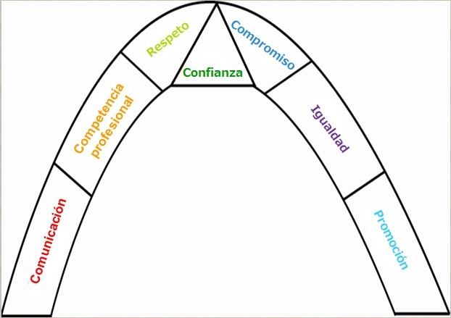
CONFIANZA
como piedra
angular para las asociaciones
Turnbull et al.. Families, Professionals, and Exceptionality, 2e Copyright ©2006 - Pearson Education, Inc. Upper Saddle River, New Jersey 07458 Todos los derechos reservados.
Notes:
La CONFIANZA se vincula y sostiene los otros 6 principios. “La asociación peligra, salvo que esté vinculada por la confianza”. (Turnbull, et al., 7.ª ed., pág. 183)
ACTIVIDAD/DEBATE:
1. Dibujar un arco en un póster con todas las áreas, salvo la confianza, que la ubicará en otro recorte de papel en forma de triángulo.
2. Hacer un listado de las actividades/estrategias que su grupo ha demostrado mediante el trabajo en conjunto en estas áreas.
3. En el triángulo de la CONFIANZA, escribir algunas de las formas en que la confianza se ha desarrollado en sus grupos/asociaciones; ahora colocar la confianza en el arco donde encaje mejor: si recién se está desarrollando, colocar parte del triángulo en el arco; si es muy sólida, colocar todo el triángulo.

Slide 8
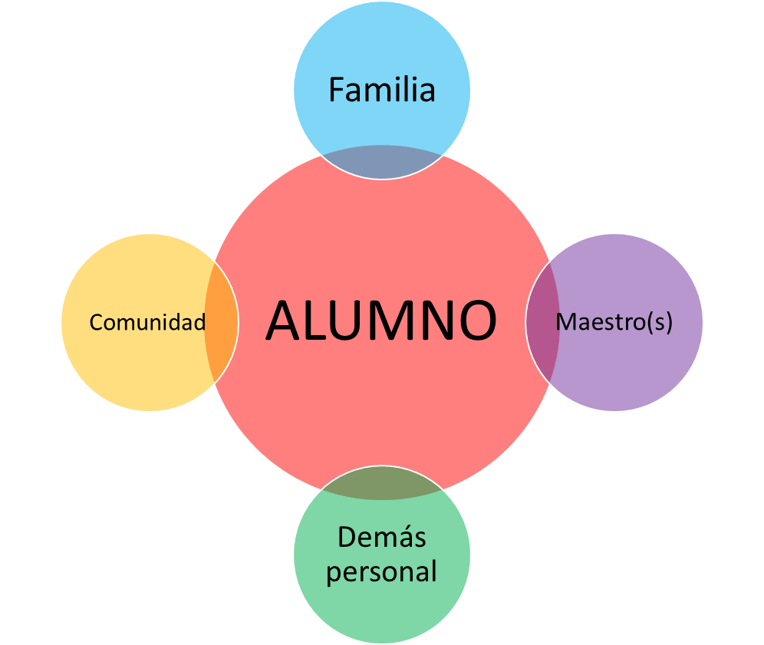
ENLACE a los RESULTADOS DE LOS ALUMNOS
Notes:
Recuerde: El objetivo de estas sesiones no es solo promover las asociaciones entre padres y maestros, ¡sino asociarse para el progreso del alumno y obtener mejores resultados!
DEBATE CLAVE:
Dé un ejemplo de éxito de los alumnos debido al compromiso que demuestra un miembro del equipo.
Dé un ejemplo de éxito de los alumnos debido al voluntariado.
¿Cómo puede mejorar el voluntariado los resultados para los padres? ¿Para los maestros y el personal? ¿Para la comunidad?

Slide 9
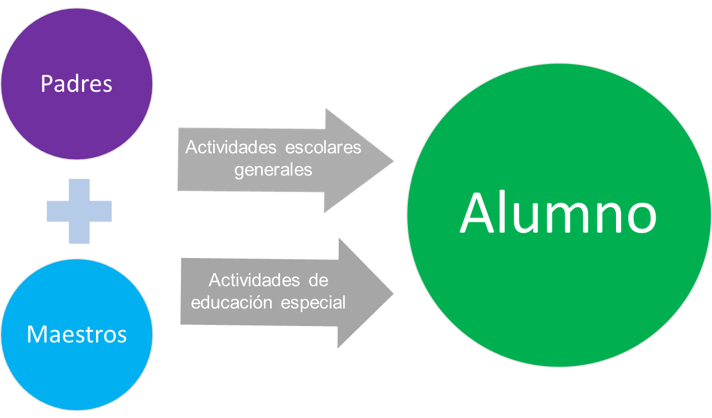
ENLACE a LAS PRÁCTICAS ACTUALES
Turnbull, et al., 2009, Capítulos 8-10
Notes:
DEBATE CLAVE:
Facilitar el debate en grupo y el intercambio de ideas en cada área, basándose en experiencias y recomendaciones.
***RECUERDE: PÍDALES A LOS PARTICIPANTES QUE INTENTEN NO USAR NOMBRES ESPECÍFICOS, Y MANTENGA LAS CONVERSACIONES CONFIDENCIALES
* Teniendo la CONFIANZA en mente,
¿Cuáles han sido sus experiencias con situaciones específicas de las actividades escolares generales?
(ejemplos: reuniones centradas en los alumnos, conferencias para padres y maestros, PTA, eventos escolares, exámenes estatales, etc.) a) ¿Cuáles son las fortalezas en estas áreas (a nivel de grado/de establecimiento/de distrito)?
b) ¿Qué recomendaríamos para mejorar las asociaciones entre padres y maestros en estas áreas?
2.) ¿Cuáles han sido sus experiencias con situaciones específicas de las actividades de educación especial? (Inquietudes de los padres/derivaciones, evaluaciones, reuniones del IEP)
a) ¿Cuáles son las fortalezas en estas áreas (a nivel de grado/de establecimiento/de distrito)?
b) ¿Qué recomendaríamos para mejorar las asociaciones entre padres y maestros en estas áreas?
3.) ¿Cuál es el cambio inmediato que usted puede hacer en torno a la CONFIANZA que afectaría positivamente el éxito de su(s) alumno(s)? ¿Para sus asociaciones?

Slide 10
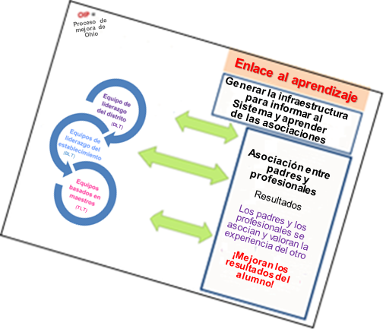
Enlace a la mejora:
Compartir ideas brillantes/Puntos destacados de la sesión
Completar el formulario de puntos destacados de la sesión
Notes:
1. Pida al grupo que revise sus “ideas brillantes” (captúrelas en un gran póster de papel), luego complete el formulario de puntos destacados de la sesión
2. Decida lo que se presentará al punto de contacto del distrito

Slide 12
Contents were developed under a grant from the US Department of Education, #323A120002-13 and adapted in 2017 by The Ohio State University. However, the contents do not necessarily represent the policy of the US Department of Education, and you should not assume endorsement by the Federal Government. Project Officer, Jennifer Coffey. PTP Documents Archive: https://u.osu.edu/familyschoolpartnerships/ptp/
Notes:
12

